Slide 1
Tecnologia 2n
2a AVALUACIó
Tema 3
Tema 4

Slide 2
Tema 3
Processos tecnològics
ANÀLISI D’UN PRODUCTE – analitzar un producte és observar i descriure les seves característiques de una manera metòdica i acurada.
Exemple: analitzar un iogurt
Nom , utilitat, àmbit tecnològic, croquis,materials,característiques (preu, pes, ingredients, valor nutricional), valoració personal: cal parlar d’energia
Residus que genera, valorar preu , sostenibilitat......
CONSUM SOSTENIBLE – cal fer un consum sostenible, es a dir ,triar productes de proximitat, sense excés d’embalatge, que es puguin reciclar o reutilitzar fàcilment .

Slide 3
.
PROCÉS DE FABRICACIÓ – Descriure un procés industrial és explicar de manera ordenada els passos o transformacions que cal aplicar a les matèries primeres per tal d’obtenir-ne el producte acabat.
Per descriure un procés industrial farem dues coses:
1r- Un diagrama de blocs
2n- Explicació del procés
Un procés industrial transforma matèries primeres o productes semielaborats en productes acabats, que tenen més utilitat i valor.
Matèries primeres Producte acabat
Activitat:
Explica el procés de fabricació de:
Uns pantalons texans
La farina
El cava
Procés
industrial

Slide 4
.
Proceso de fabricacion de jeans https://www.youtube.com/watch?v=byoyXuo7EFg
100 anys fent farina
https://www.youtube.com/watch?v=DNutZj4rVLg
Fuet catalan y salchichon de Vic
https://www.youtube.com/watch?v=pL2Yms8qq-4
Como se fabrican los chicles
https://www.youtube.com/watch?v=1XmvbKXuDko
L'elaboració del cava
https://www.youtube.com/watch?v=UIEyZiEJpJY

Slide 5



Activitats
Deures de Nadal : activitat 2 pàgina 65
Analitza i compara aquestes dues formes de comercialitzar un mateix producte.
1 pag. 51
6 pag. 62
13 pag. 64
ACTIVITATS FINALS PAG. 66 DE 1 A 5 PAG. 66 17 I 18 .
100 sobres de 7g cada uno
2,40 €
1kg 1,20€

Slide 6
Tema 4
DIBUIX TÈCNIC
El conjunt de tècniques i d’eines digitals que faciliten el disseny d’un objecte s’anomena eines DAO (disseny assistit per ordinador), en anglès CAD (Computer Aided Design)
Activitat 1 pag. 71
Fes una llista de diferents programaris per treballar el dibuix tècnic. Quin de tots utilitzarem nosaltres a l’aula?
https://librecad.org/

Slide 7
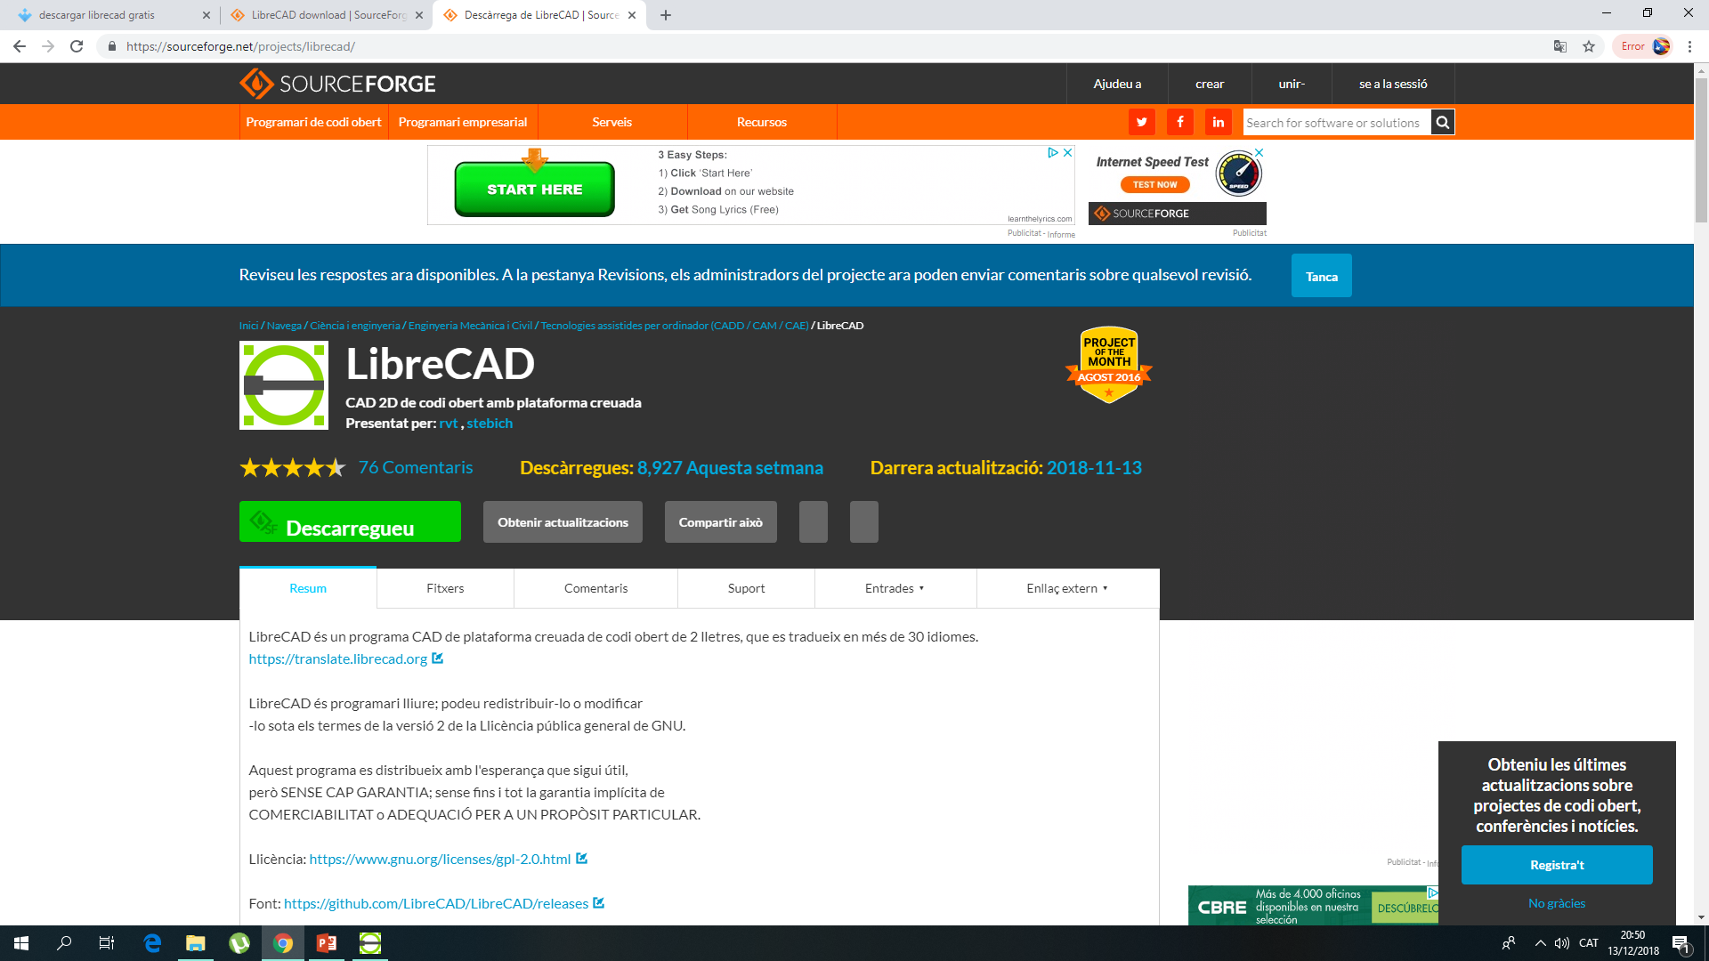
Descarregue del lloc oficial:

Slide 8
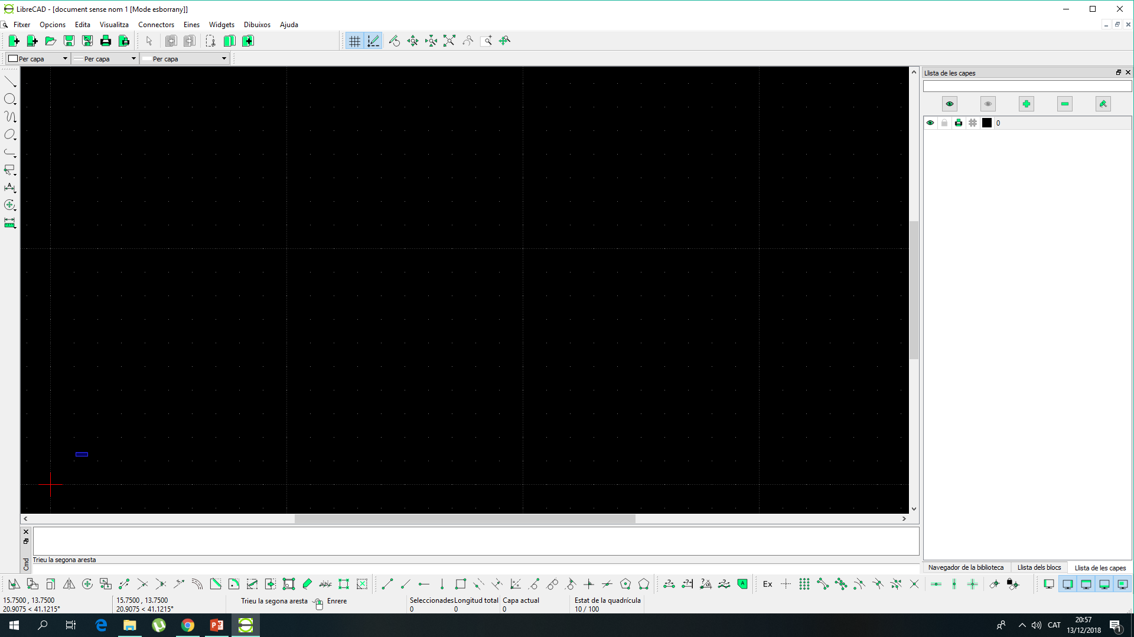
Entorn de treball del programari Libre Cad
.

Slide 9
.
LÀMINES DIBUIX TÈCNIC:
L0
L1
L2
L3
L4
L5
L6
L7
L8
L9
L10
TUTORIALS LIBRE CAD
1- https://www.youtube.com/watch?v=Vcc9KDBvjEU
2- https://www.youtube.com/watch?v=OTRlCMRxYkc
3- caixetí https://www.youtube.com/watch?v=vm4tBqhntl0
4- figura 3D https://www.youtube.com/watch?v=KuATYdYefdg
5- Modificar https://www.youtube.com/watch?v=ZrDzUHgSey8

Slide 10
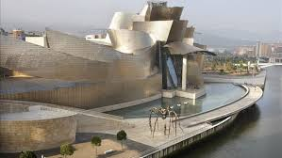
Tema 5
FABRICACIÓ DIGITAL
PLEGADORA https://www.youtube.com/watch?v=JR4t7pPBhJk
CURBADORA https://www.youtube.com/watch?v=bJFS4_uww84
TALL LÀSER https://www.youtube.com/watch?v=sPI-bn7U7JQ
TALL PER PLASMA https://www.youtube.com/watch?v=ZQt9fkGPigo
TALL PER RAIG D’AIGUA https://www.youtube.com/watch?v=BuP_gy_-hKY
TALL DE SORRA https://www.youtube.com/watch?v=a33yLSVEXB0

Slide 11
.
TORN CNC
https://www.youtube.com/watch?v=lRMMbQOCgOo
https://www.youtube.com/watch?v=_0LNk2JykiA
FRESADORA CNC
https://www.youtube.com/watch?v=bmzwMI0PuOk
https://www.youtube.com/watch?v=q4z4k4RS5eg
https://www.youtube.com/watch?v=ynmjwmhbpSM

Slide 12
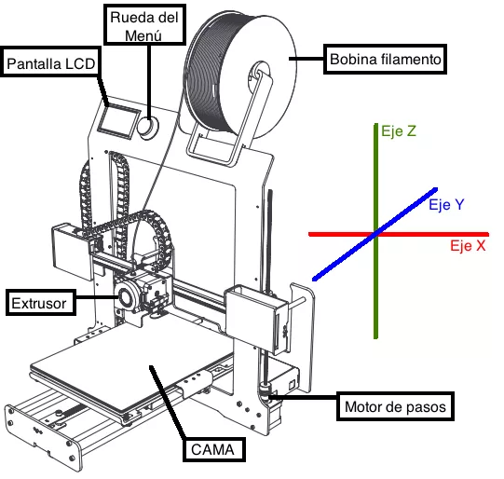
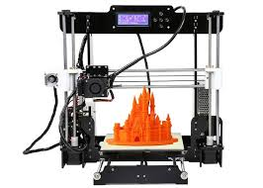
IMPRESSIÓ EN TRES DIMENSIONS
https://www.youtube.com/watch?v=y5p8kzYt8Ig
https://www.youtube.com/watch?v=C4HAJ5HLuB4

Slide 13
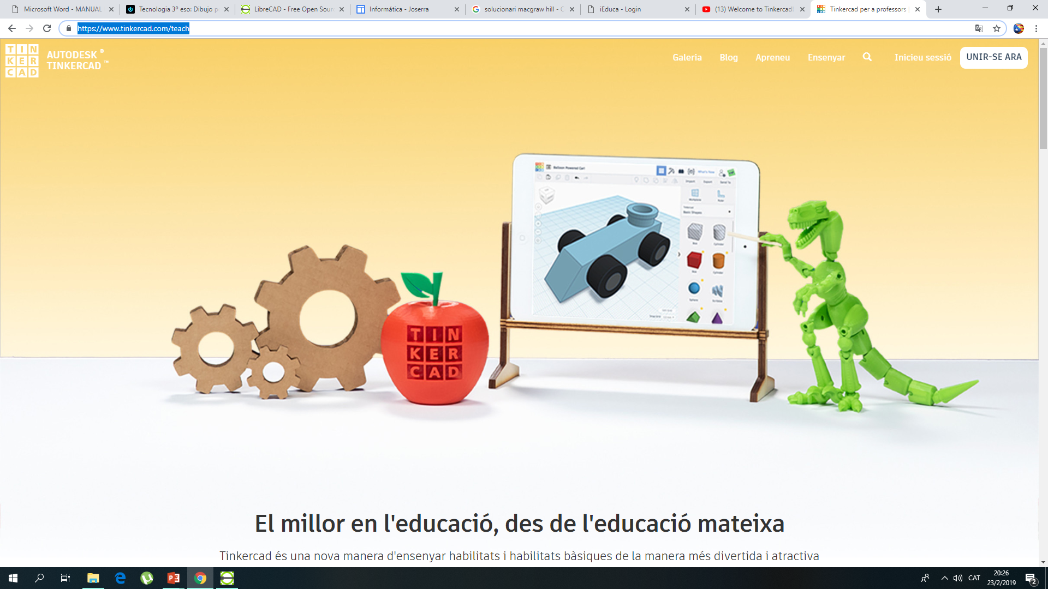
.

Slide 14
SKETCHUP
https://www.youtube.com/watch?v=63b3GNTrtk4
https://help.sketchup.com/es/sketchup/downloading-sketchup
https://www.youtube.com/watch?v=XJZRH62Febg

Slide 15
ACTIVITATS
1 i 4 pag. 96
6 i 7 pag. 99
ACTIVITATS FINALS PAG. 106 i 107
1,2,3,4,5,8,10,11,12,15,16,17

